Slide 1
Dans la série des tutos des p’tits trucs de la Doc
Le Pad
ou traitement de texte collaboratif
expliqué aux élèves
Françoise Grave
Professeur documentaliste
Collège Camille Claudel
59650 Villeneuve d’ Ascq

Slide 2
Définition du mot : « pad »
D’après une publication de l’académie de Grenoble, un « pad » est un
éditeur de texte collaboratif en ligne.
Il permet de travailler collectivement ( à plusieurs) sur un texte dont
les contributions (ce qui est écrit sur la page) de chaque utilisateur
apparaissent immédiatement dans les pads de tous les participants,
signalées par un code couleur ( chaque élève écrit sur
la page en ligne avec une couleur différente). »
On peut travailler à distance, en étant à des centaines, des milliers de
kilomètres de distance, avec un ordinateur et une connexion internet.

Slide 3
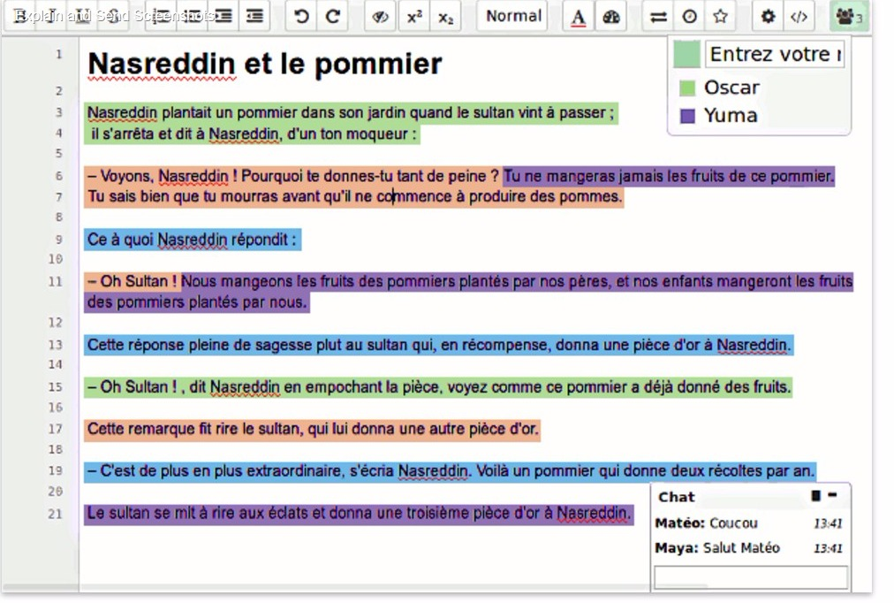
Un texte écrit sur Pad
La couleur correspond à un utilisateur. On écrit son prénom
et son groupe.
Chat : on peut envoyer des messages en respectant la Nétiquette.
Source image
https://framapad.org/

Slide 4
Framapad : les pads de Framasoft https://framasoft.org/
Framasoft est une association.
Framasoft est un aussi réseau d'éducation populaire, issu du monde éducatif, qui se consacre principalement au logiciel libre.
Il fait la promotion des logiciels libres, diffuse et développe des logiciels libres, et offre des services libres en ligne.
Framasoft est gratuit mais on peut faire des dons.
Scratch est aussi un logiciel libre.

Slide 5
Les consignes d’écriture sur le Pad
Utilisation de la fenêtre de chat : on n’écrit pas le texte de la carte d’identité. On peut commenter les idées mais pas utiliser des mots grossiers, s’insulter ou écrire des bêtises qui n’ont pas de rapport avec la consigne. Le professeur a accès au chat et peut intervenir.
Il faut vous concerter, être d’accord pour supprimer, ajouter.
Chaque élève doit apporter des idées. Le professeur peut vérifier le travail : il peut éditer une version de l’historique du pad, avec toutes les versions du texte.
Le groupe est évalué sur le respect des règles : respect de la Nétiquette, contribution au travail de groupe.

Slide 6
La carte d’identité de la classe pour le défi Babélio
Sur la feuille : prends connaissance de ton groupe.
Connecte-toi au pad de ton groupe. Si tu es dans le groupe 1, tu te connectes au pad du groupe 1.
Pour te connecter au pad du groupe, écris l’adresse du pad dans la barre d’adresse. Ne te trompe pas en écrivant l’adresse !
Les consignes : décris une image ou une photographie qui représente ta ville, le quartier de ton collège, ta classe. Il est possible de créer un montage. Rédige le slogan de ta classe.

Slide 7
Bon courage !

